Slide 1
Агрессивное поведение

Slide 2

Агрессия – это мотивированное, деструктивное поведение, противоречащее нормам и правилам существования людей в обществе, наносящее физический вред объектам нападения (одушевлённым и неодушевлённым), а также моральный ущерб живым существам.

Slide 3
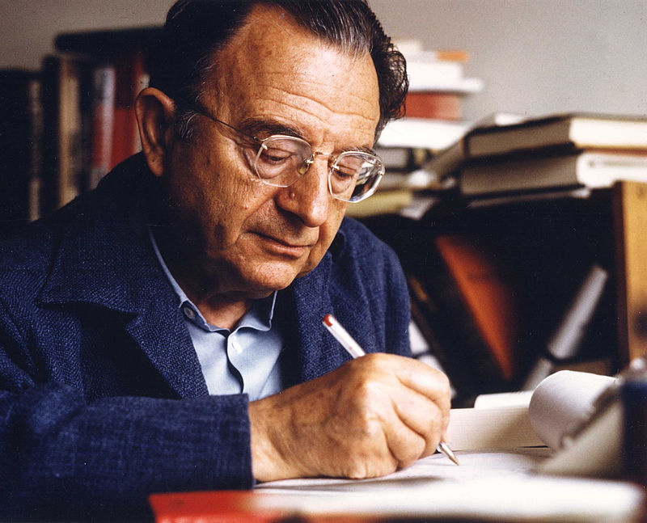
Э́рих Зелигманн Фромм — немецкий социолог, философ, социальный психолог, психоаналитик, один из основателей неофрейдизма и фрейдомарксизма.

Slide 4
Эрих Фромм, выдающийся мыслитель нашего столетия, выделил следующие типы агрессии:
Доброкачественная агрессия
По его мнению, это « биологически адаптивная агрессия – реакция на угрозу витальным интересам индивида; она заложена в филогенезе; она свойственна как животным, так и людям; она носит взрывной характер и возникает спонтанно как реакция на угрозу; а следствие её – устранение либо самой угрозы, либо её причин».

Slide 5
В «доброкачественной агрессии» он выделил несколько видов:
1. Псевдоагрессия. Под этим понятием он понимает «действия, в результате которых может быть нанесен ущерб, но которым не предшествовали злые намерения»

Slide 6

2) Непреднамеренная агрессия. Ярким примером непреднамеренной агрессии является случайное ранение человека. Классический пример – это проверка револьвера и непроизвольный выстрел, задевающий находящегося поблизости человека. В результате – несчастный случай.

Slide 7
3) Игровая агрессия. Игровая агрессия необходима в учебном тренинге на мастерство, ловкость и быстроту реакций. Она не имеет никакой разрушительной цели и никаких отрицательных мотиваций (гнев, ненависть). Так, например, игрок в своем сражении с противником просто точно выполняет свои достижения, а не желает нанести ему преднамеренный вред.

Slide 8

4) Агрессия как самоутверждение. Важнейший вид псевдоагрессии – самоутверждение. Концепция агрессии как самоутверждения находит подтверждение в наблюдениях за связью между воздействием мужских гормонов и агрессивным поведением. Есть один очень важный факт: установлено, что тот, кто беспрепятственно может реализовывать свою агрессию самоутверждения, в целом ведет себя менее враждебно, чем тот, у кого отсутствует это качество целеустремленной наступательности. Агрессия самоутверждения повышает способность человека к достижению целей, и поэтому она значительно снижает потребность в подавлении другого человека (в жестоком, садистском поведении). Робкий, закомплексованный человек страдает от недостатка наступательной активности, поэтому ему гораздо сложнее достигнуть поставленной цели из-за определенных комплексов.

Slide 9

5) Оборонительная агрессия. Оборонительная агрессия является фактором биологической адаптации. «Человек, как зверь, защищается, когда что-либо угрожает его витальным интересам». Каждый человек нуждается в эмоциональном равновесии, поэтому любое покушение вызывает гнев; индивид пытается любой ценой избавиться от боли и страха. Результат всего этого – оборонительная агрессия.

Slide 10

· Злокачественная агрессия: жестокость и деструктивность.
По мнению Э. Фромма, «биологически неадаптивная, злокачественная агрессия вовсе не является защитной от нападения или угрозы; она не заложена в филогенезе; она является спецификой только для человека; она приносит биологический вред и социальное разрушение».
Главные проявления такой агрессии – убийство и жестокие истязания. Они не имеют никакой иной цели, кроме получения удовольствия. В основе «злокачественной агрессии» лежит не инстинкт, а некий человеческий потенциал.

Slide 11

Такая агрессия встречается в двух различных формах: спонтанной и связанной со структурой личности.
1. Спонтанные формы.
Спонтанные проявления агрессивности обусловлены не человеческой природой, а тем деструктивным потенциалом, который произрастает в определенных постоянно действующих условиях. Однако в результате внезапных травмирующих обстоятельств этот потенциал мобилизуется и дает резкую вспышку (войны, религиозные или политические конфликты, нужда, чувство обездоленности).

Slide 12
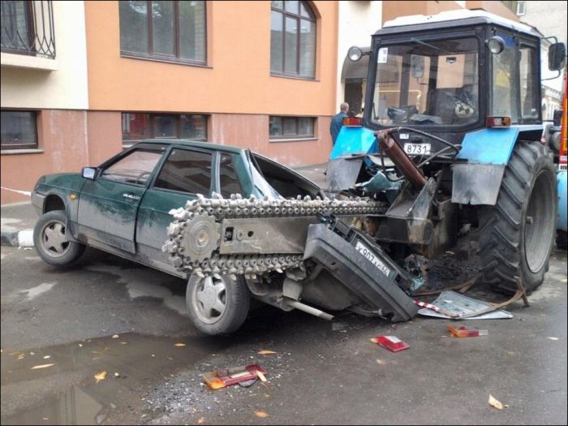
а) Деструктивность отмщения. Агрессивность из мести – это ответная реакция индивида на несправедливость, которая принесла страдания ему или кому-либо из членов его группы. Такая агрессия возникает уже после того, как причинен вред. Самое страшное, что она отличается значительно большей жестокостью. Неслучайно в языке бытует выражение «жажда мести».

Slide 13

б) Эстатическая деструктивность. Если человек страдает сознанием одиночества, беспомощности и тоски, он может попытаться преодолеть свою проблему путем перехода в состояние экстатического транса, где он (как бы «вне себя») приходит к единению с самим собой и с природой. Для этого есть много возможностей (употребление наркотиков, сексуальный акт, различные ритуалы). Человек, накладывающий на себя руки, тоже относится в какой-то степени к этой категории.

Slide 14
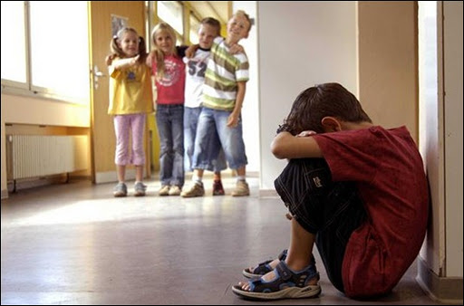
2. Деструктивный характер: садизм
Существуют различные формы садизма. Главная его цель заключается в «желании причинить боль вне зависимости от наличия или отсутствия сексуальных мотивов». Ощущение абсолютной власти над другим существом, чувство своего всемогущества – вот главная сущность садизма.

Slide 15
Спасибо за внимание !

